Slide 1
Бисероплетение
И
бисер
МОУ Икшинская СОШ
Кондратьева Варвара
4 «В» класс

Slide 2
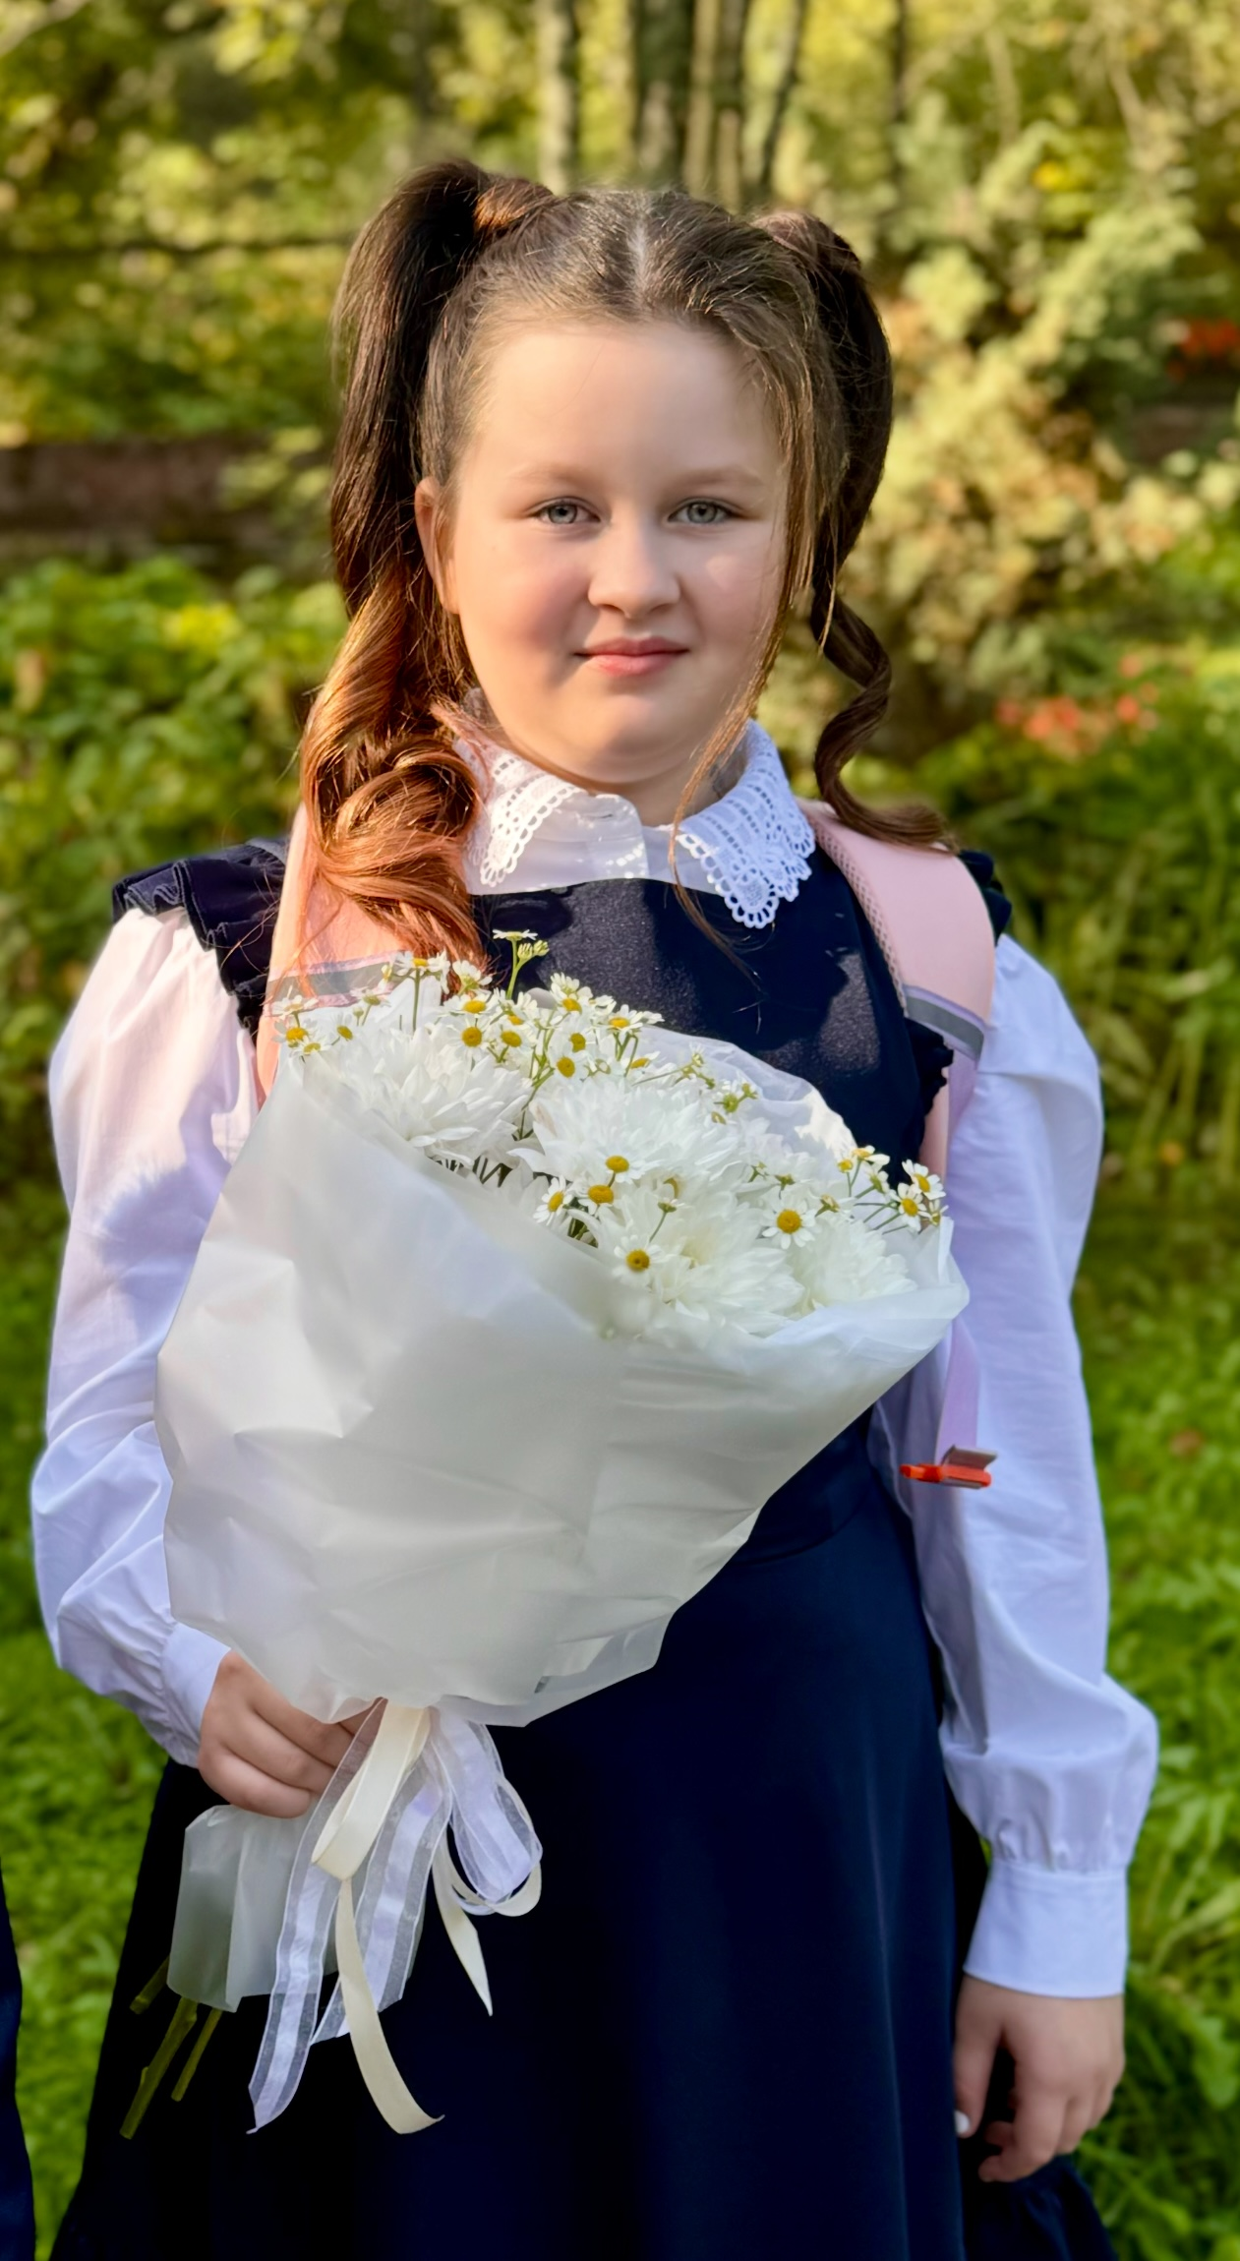
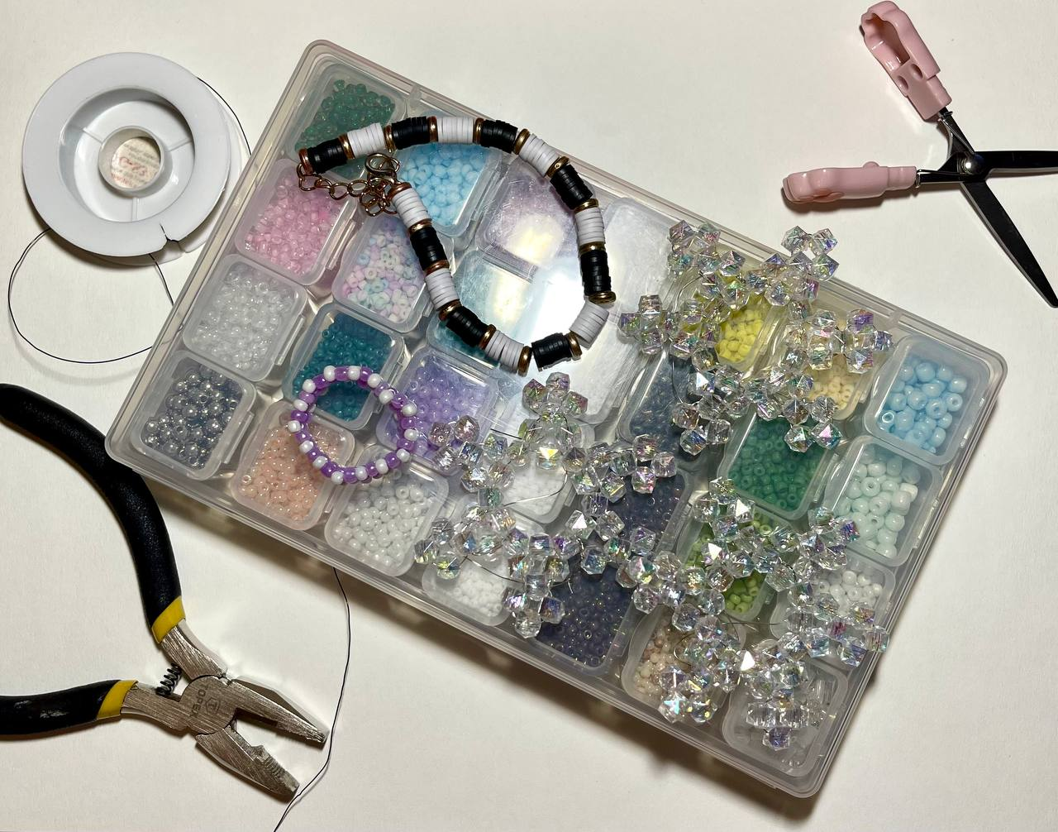
Меня зовут Варя, мне 10 лет, учусь в 4 классе.
Уже примерно год я увлекаюсь бисероплением.
За это время я научилась плести браслеты, кольца, фигуры в разных техниках, а также разбираться в разных материалах для этого ремесла.

Slide 3
Что такое бисер?
Бисер (от араб. «бусра» — стеклярус) — бусинки из прозрачного цветного и бесцветного стекла, реже металла, с отверстиями, предназначенные для нанизывания на нить.
Производство бисера было известно в Древнем Египте, Византии, странах Востока, Киевской Руси.
В России расцвет искусства бисера (в том числе рукоделия крепостных мастериц) приходится на конец XVIII — середину XIX веков.
С эволюцией моды и развитием производства украшений бисер стал использоваться в качестве сувениров и как предмет домашнего рукоделия.
В архитектуре бисер — это украшения на валике колонны.

Slide 4
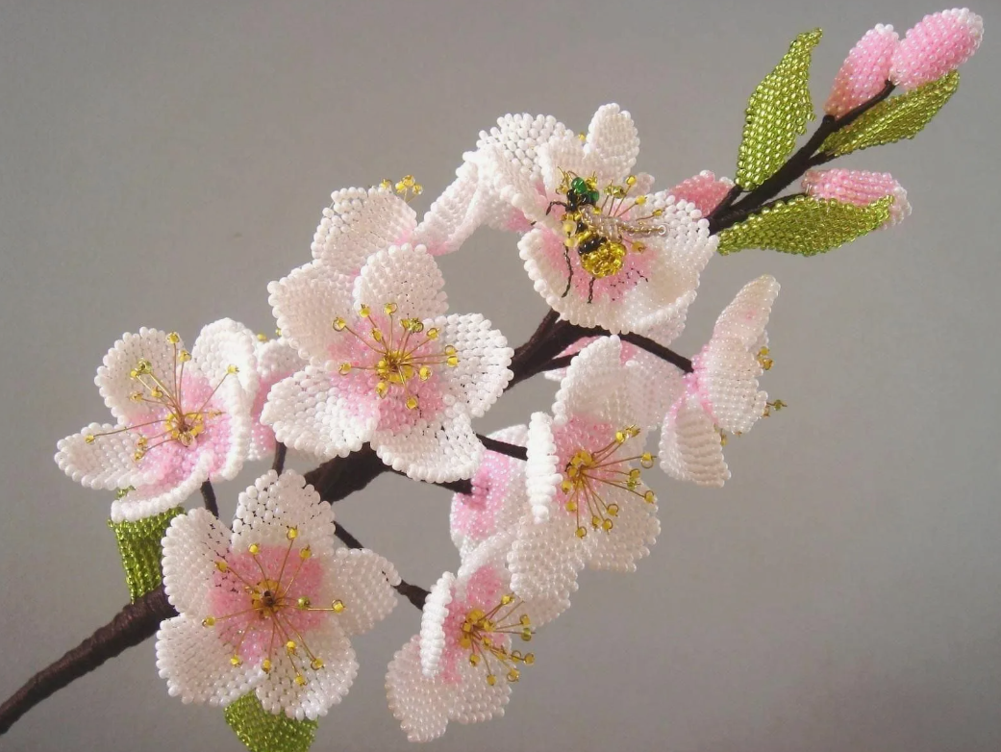
Что такое бисероплетение?
Бисероплетение — это вид рукоделия, который заключается в создании художественных изделий, например, украшений, из бисера и его сочетания с бусинами.
Бисероплетение отличается от других видов рукоделия с использованием бисера тем, что в данном случае бисер служит не только декоративным, но и конструктивно-технологическим элементом.
Сцепка фрагментов изделия происходит при помощи продевания нитей в одно отверстие бисерины два или несколько раз.

Slide 5
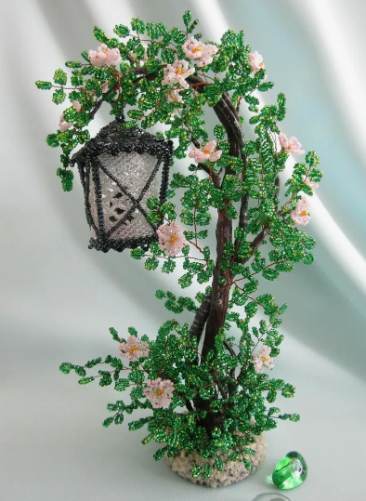
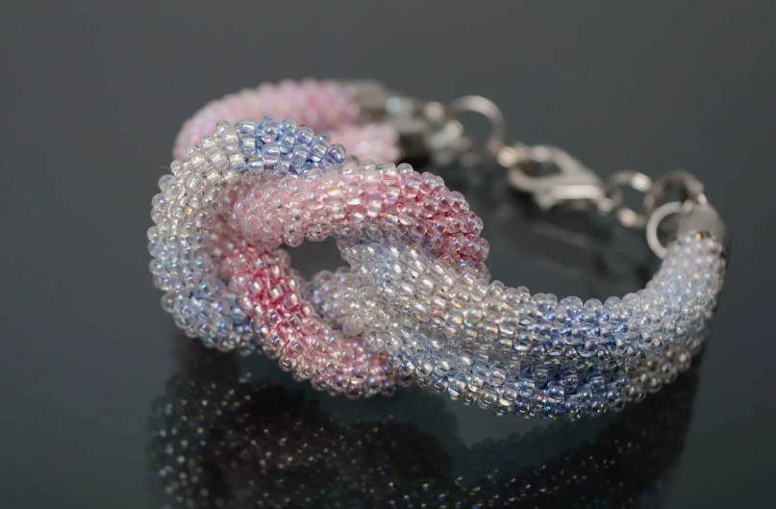
Из бисера можно сделать очень много украшений или предметы декора

Slide 6
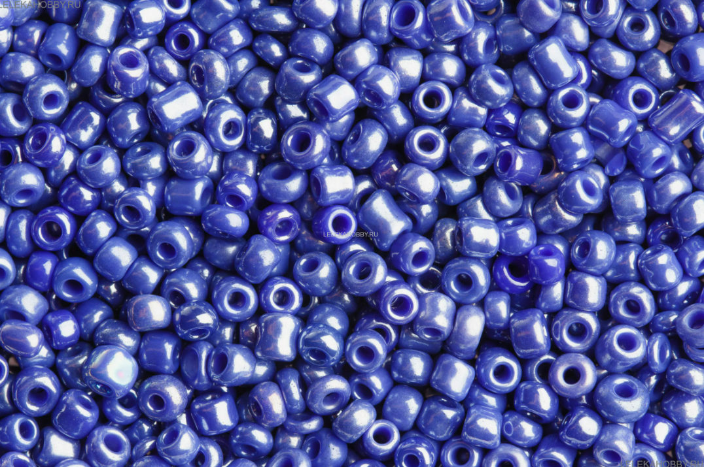
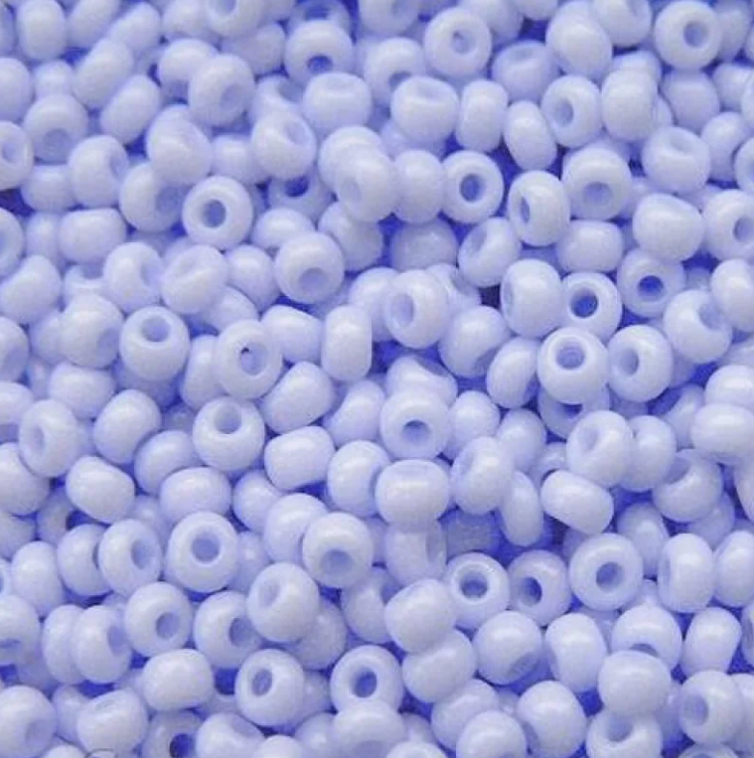
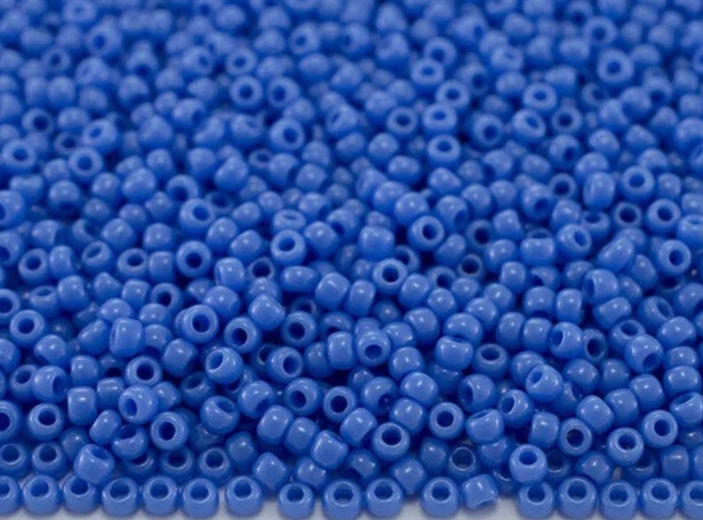
Есть три вида бисера
чешский бисер -выполнен из стекла вручную, поэтому не подвержен воздействию на протяжении долгого времени.
японский бисер –
очень ровный, бисеринка к бисеринке. Изготавливается из стекла. Самый дорогой среди всех производителей
китайский бисер -
это бисер, который, как правило, не калиброван: может отличаться друг от друга по размеру и форме. Изготавлива- ется из пластика

Slide 7
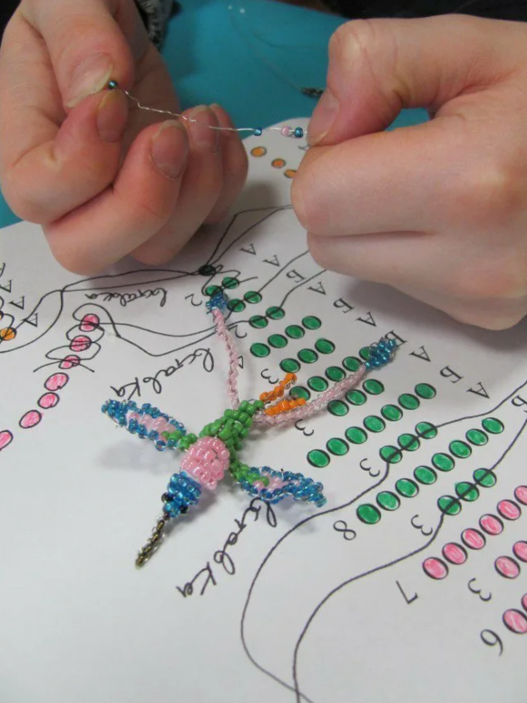
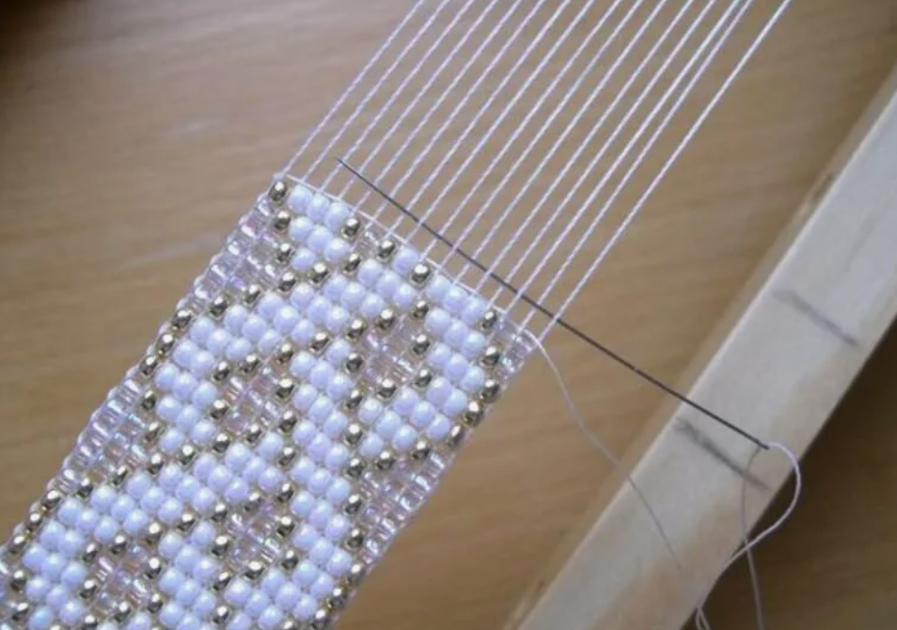
Способы плетения
Чаще всего плетут вручную
Или же на станке иглой

Slide 8
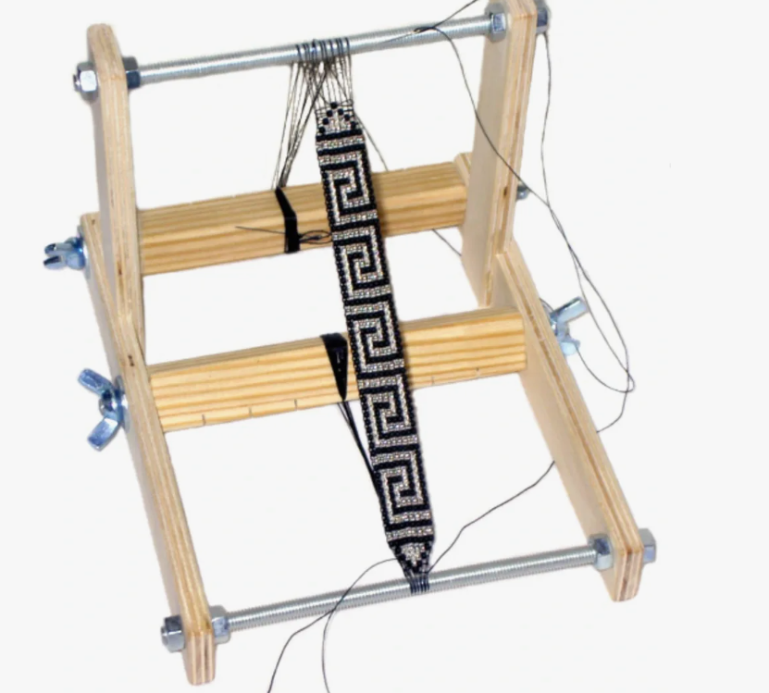
Что такое станок?
Станок для бисероплетения – это специальное устройство, которое упрощает процесс создания изделий, делая его более быстрым и точным. С его помощью можно плести сложные узоры и большие объёмы изделий с минимальными усилиями.

Slide 9
Используемая литература:
«Бисер: самое полное и понятное пошаговое руководство для начинающих», Е.С. Смолина, Ю.А. Журушкина, О.А. Ковалева и др., 2-е издание, исправленное.-Москва: Эксмо, 2023. – 256 с.

Slide 10
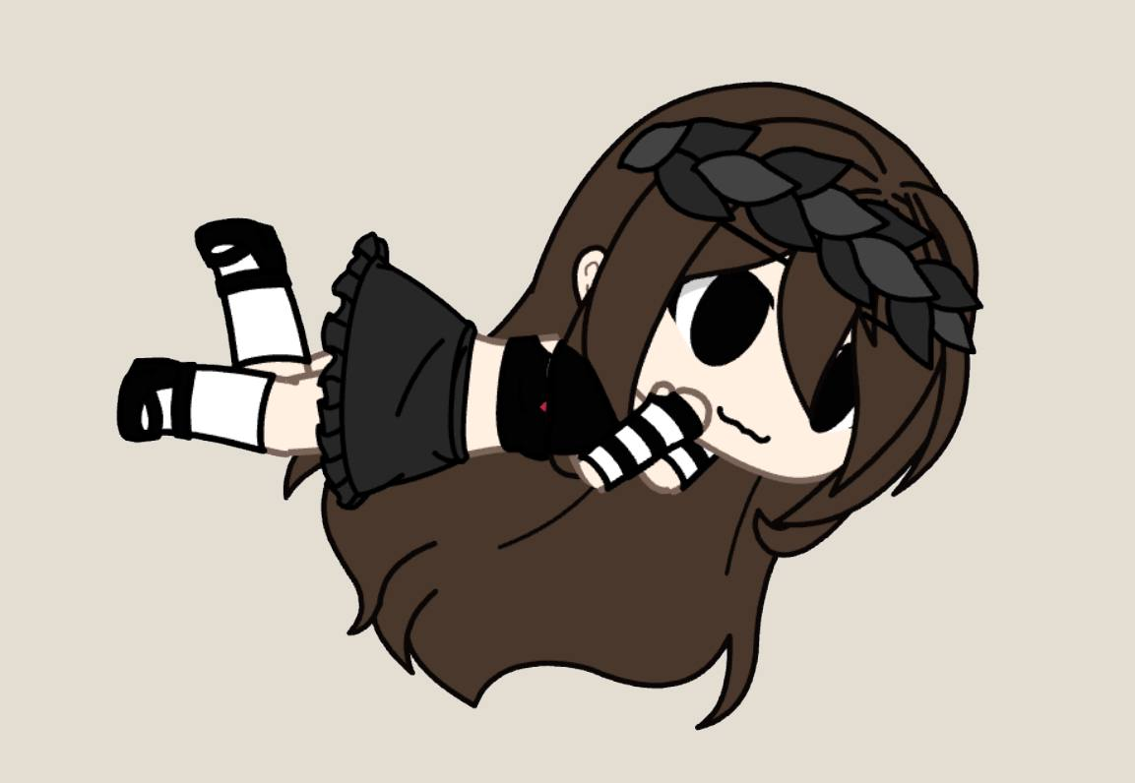
Конец :) ВСЁ

